Slide 1

Analiza i zastosowanie algorytmu A* w problemach optymalizacji ścieżek
Autor: Adrian Dereń
Promotor: dr Paweł Bednarz
Kierunek: Inżynieria i analiza danych

Slide 2
Cel pracy
Sprawdzenie, jak skuteczny jest A* w różnych środowiskach
Porównanie go z innymi algorytmami tj. Dijkstra, BFS

Slide 3
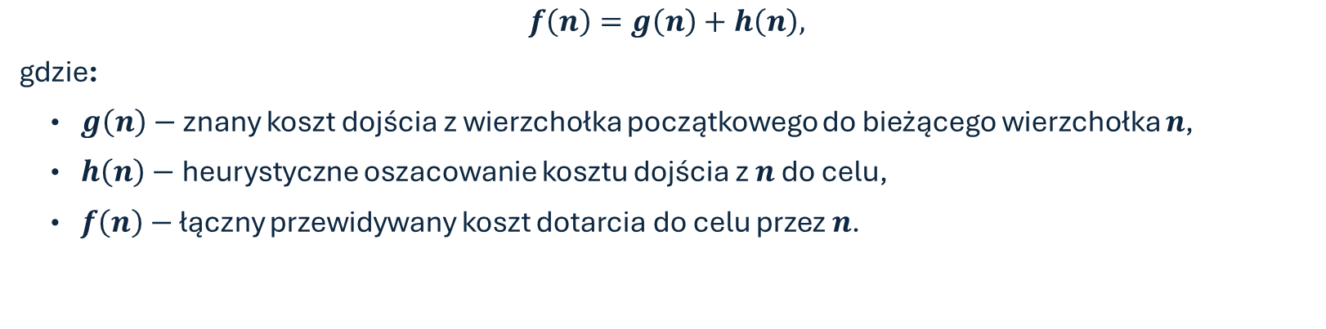
Jak działa A*?
$$f\left(n\right)=g\left(n\right)+h\left(n\right),$$
gdzie:
$g\left(n\right)−$znany koszt dojścia z wierzchołka początkowego do bieżącego wierzchołka $n$,
$h\left(n\right)−$ heurystyczne oszacowanie kosztu dojścia z $n$ do celu,
$f\left(n\right)−$ łączny przewidywany koszt dotarcia do celu przez $n$.

Slide 4
Porównywane algorytmy i środowiska
Testowane algorytmy:
Środowiska:
A* z heurystyką Euklidesową
A* z heurystyką Manhattan
Dijkstra
BFS
DFS (pominięty w przypadku mapy drogowej)
Graf ważony
Siatka 2D
Drogowa mapa Rzeszowa

Slide 5
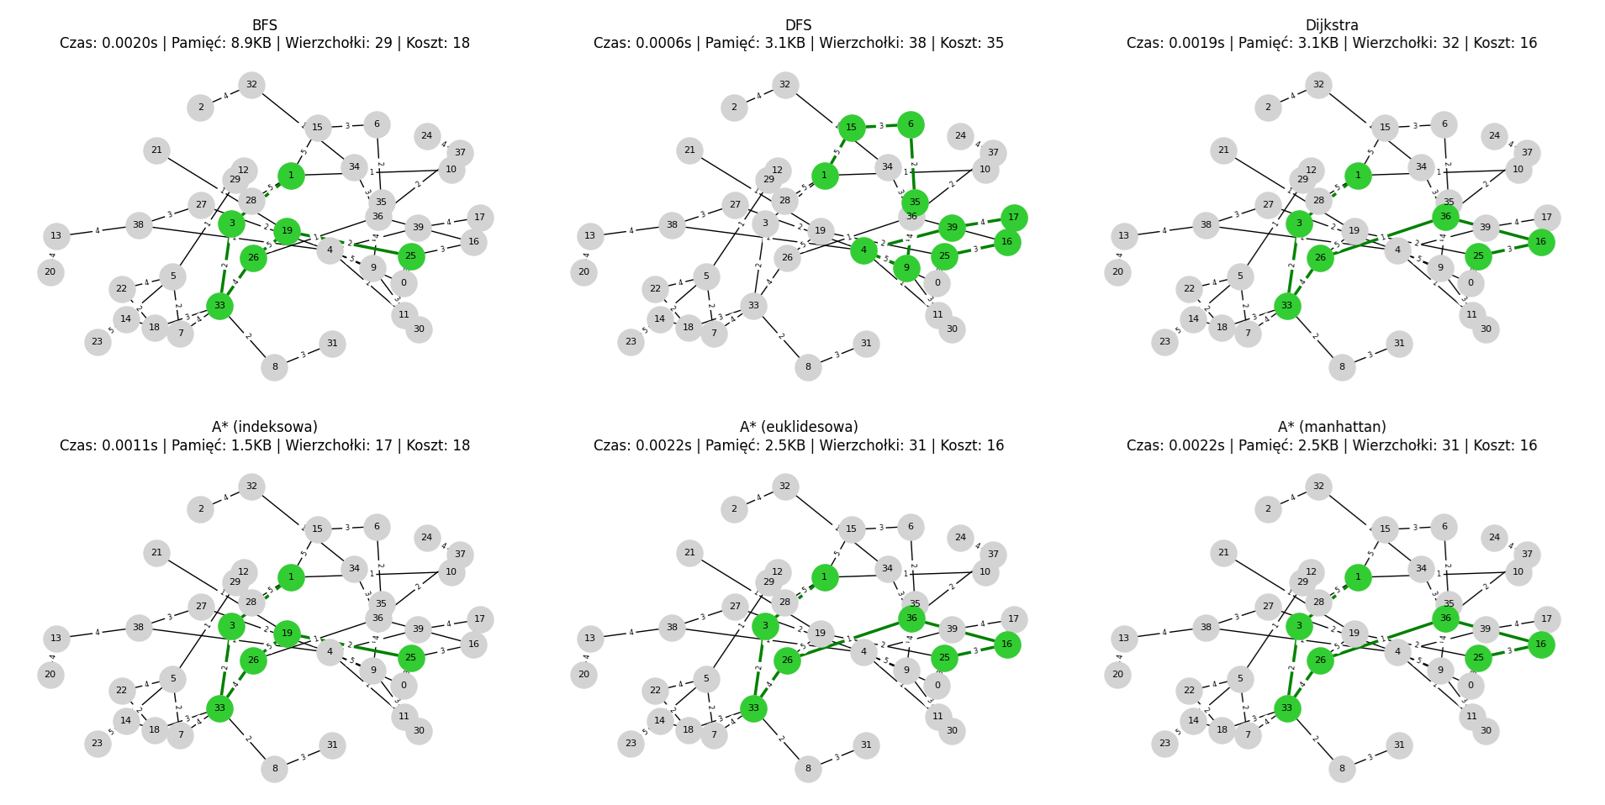
Przykładowy wynik na losowym grafie ważonym

Slide 6
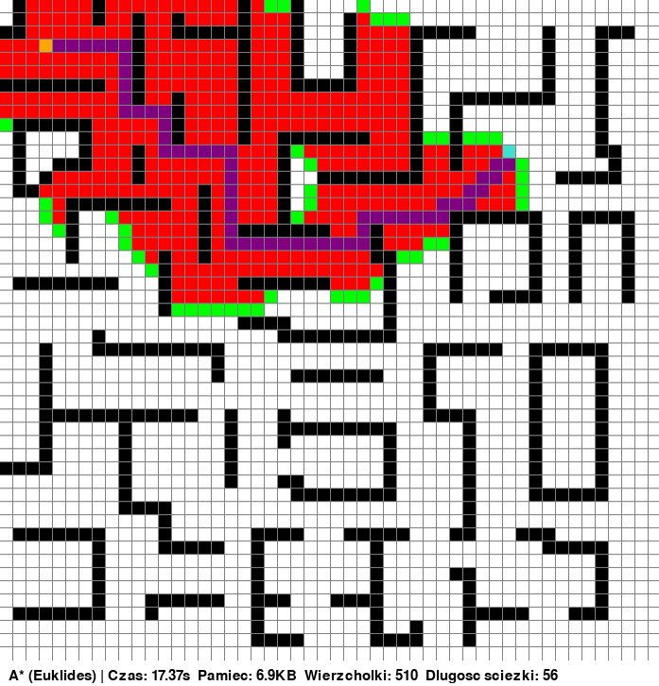
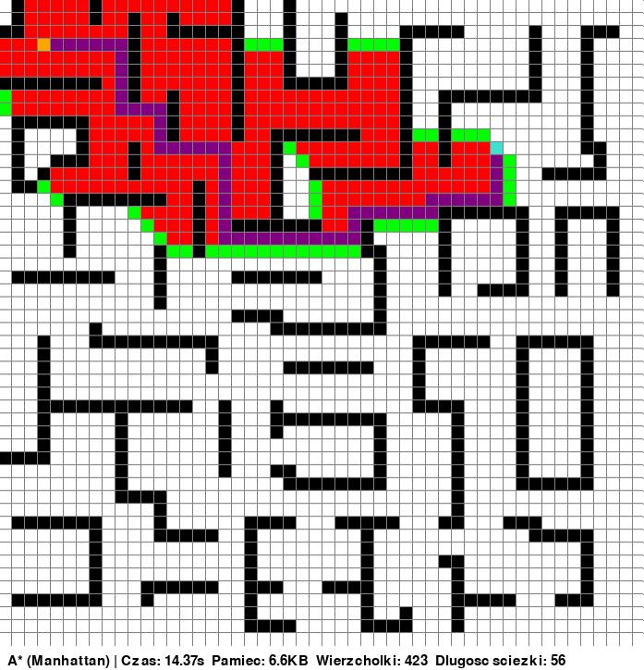
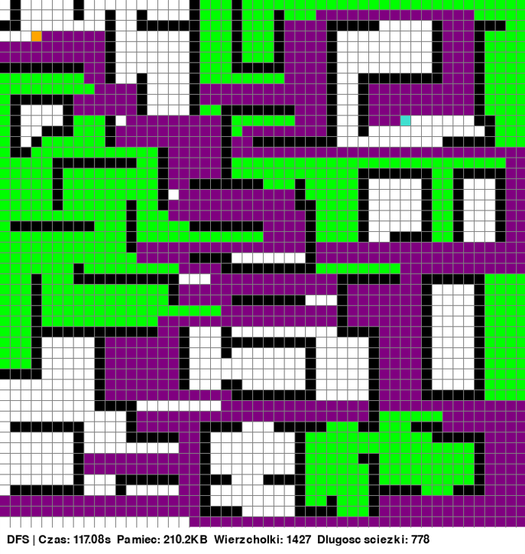
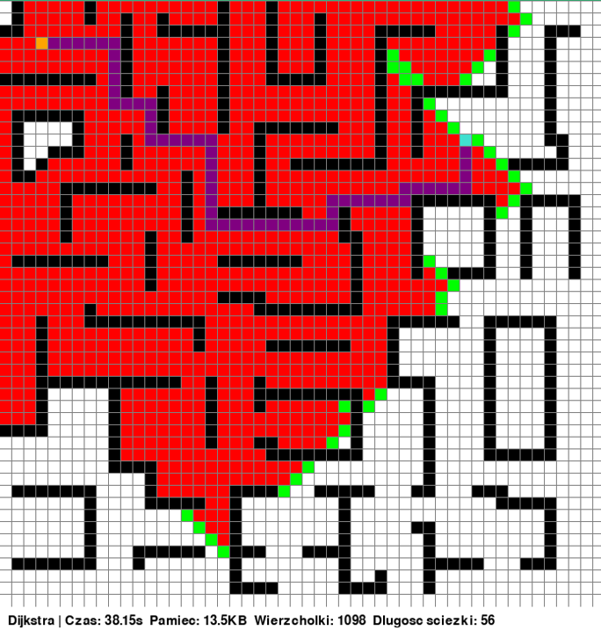

Przykładowe wyniki na siatce 2D

Slide 7
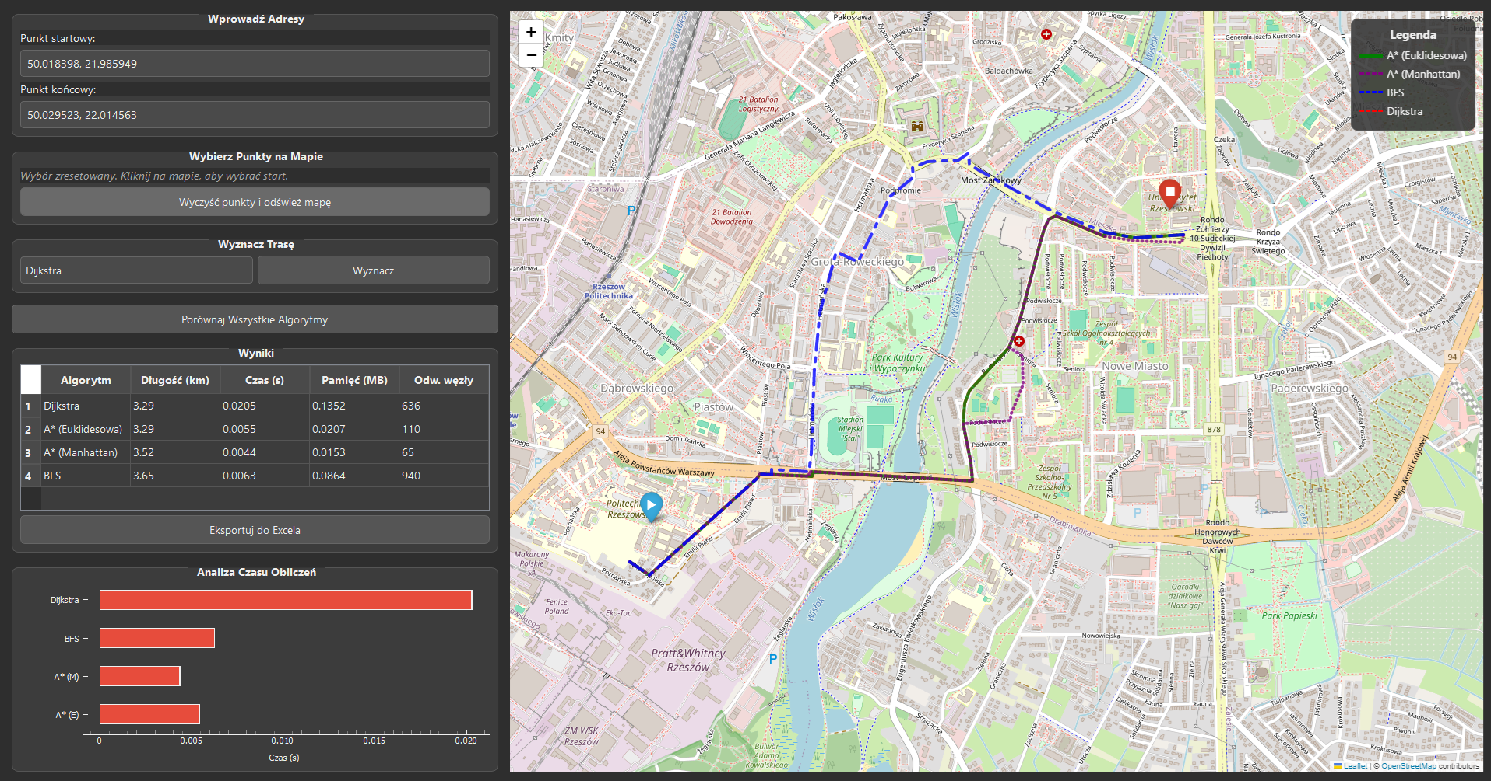
Przykładowy wynik na mapie drogowej

Slide 8
Podsumowanie
Algorytm | Graf ważony (symulowany) | Siatka 2D | Mapa drogowa (Rzeszów)
Dijkstra | ✅ Dokładna i stabilna (uwzględnia wagi) | ✅ Poprawna, ale wolniejsza | ✅ Optymalna trasa głównymi drogami
A* (euklidesowa) | ✅ Jak Dijkstra, ale szybsza dzięki heurystyce | ✅ Bardzo dobra, szybka i efektywna | ✅ Najlepsza – szybka i optymalna
A* (manhattan) | ✅ Równa euklidesowej w tym przypadku | ✅ Najlepsza – najlepiej pasuje do siatki | ❌ Gorsza – heurystyka niedopasowana do układu
A* (zła heurystyka - indeksowa) | ❌ Nieoptymalna – prowadzi gorzej niż Dijkstra | – | –
BFS | ✅ Znajduje poprawną, ale często dłuższą trasę (ignoruje wagi) | ✅ Optymalna – ponieważ wszystkie wagi = 1 | ❌ Często omija główne drogi, trasy dłuższe
DFS | ❌ Zbacza z trasy, niestabilny wynik, wysoki koszt | ❌ Chaotyczny, nieoptymalny | –

Slide 9
Dziękuję za uwagę!

